Slide 1

Python案例分析
Python Data Analysis

Slide 2

第一课
课程纲要
课程资料的获取、答疑形式、考核形式
Python基础回顾
数据分析库NumPy、Pandas、SciPy、Matplotlib、Jupyter Notebook的安装
使用VSCode进行开发

Slide 3
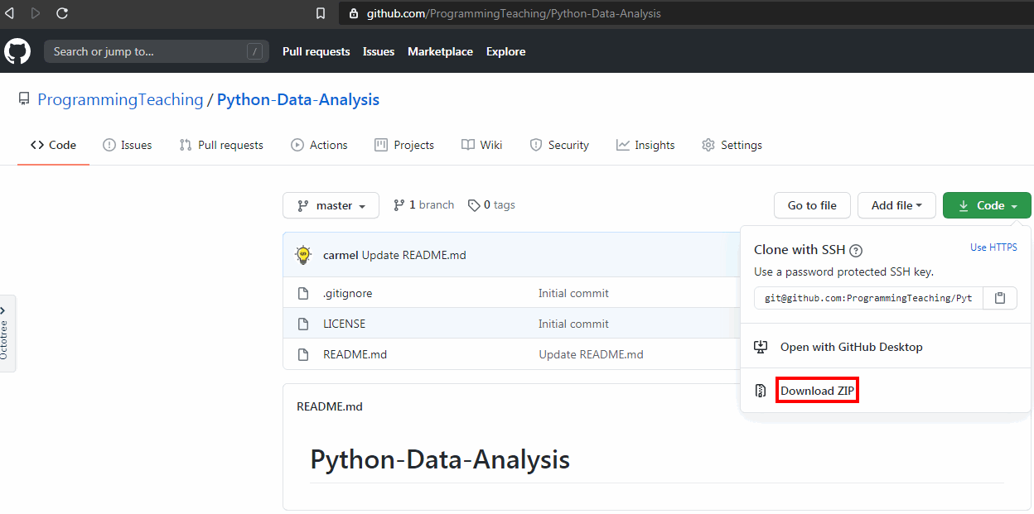
课程资料的获取与答疑形式
课程PPT及源码可在Github上下载，答疑方式也在Github上以提issue方式进行。具体操作如下：

Slide 4
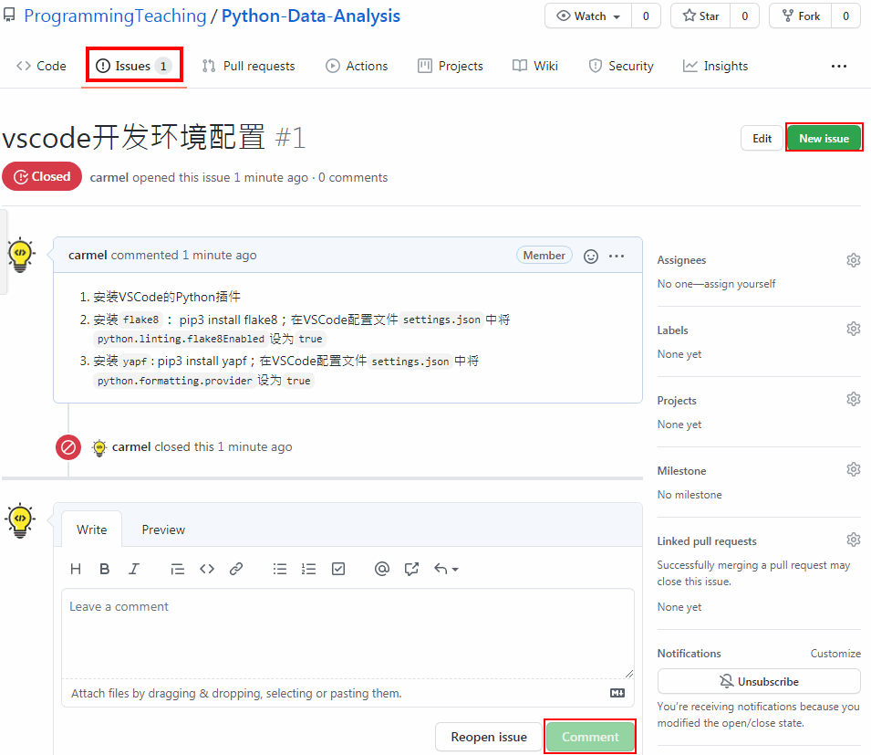

Slide 5
考核形式
期末成绩 = （不定期考勤点名 + 课堂作业成绩 + 考卷分数）按比计算。

Slide 6
安装数据分析库
pip3 install NumPy Pandas SciPy Matplotlib Jupyter Notebook scikit-learn

Slide 7
VSCode安装及Python开发环境配置
Visual Studio Code是Microsoft为Windows，Linux和macOS开发的免费源代码编辑器。功能包括代码调试、语法突出显示、智能代码完成、代码重构和嵌入式Git的支持。 用户可以更改主题，键盘快捷键，首选项，并安装添加了其他功能的扩展。
Visual Studio Code的源代码来自Microsoft的免费开放源代码软件VSCode项目，该项目是在许可的Expat下发布的，但已编译的二进制文件是免费的，可用于任何用途。
VSCode社区有很多优秀的插件，从而扩展了对多种开发语言的支持。这里主要介绍下其对Python开发环境的配置（默认大家已经安装好Python环境），主要有五个步骤：

Slide 8
下载个人电脑对应的VSCode版本并安装
安装VSCode的Python插件
安装`flake8`： pip3 install flake8；并在VSCode配置文件`settings.json`中将`python.linting.flake8Enabled`设为`true`
安装`yapf`: pip3 install yapf
使用快捷键`ctrl + shift + p`打开命令输入框，搜索`settings UI`打开VSCode配置面板，搜索`tab size`，将`text editor`项目下的`Tab Size`设为4；搜索`python formatting`，将`Python >formatting: Provider`设为`yapf`

Slide 9
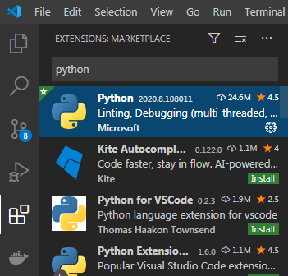
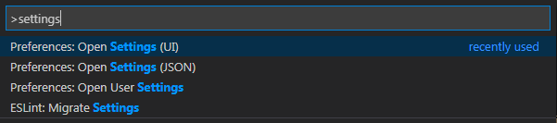
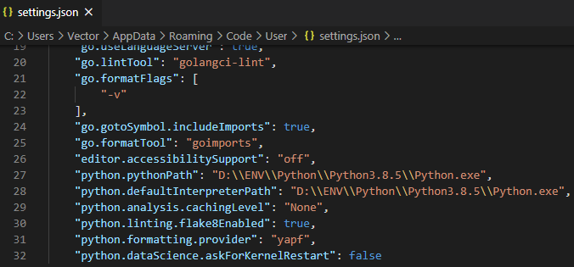
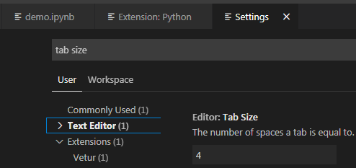

Slide 10
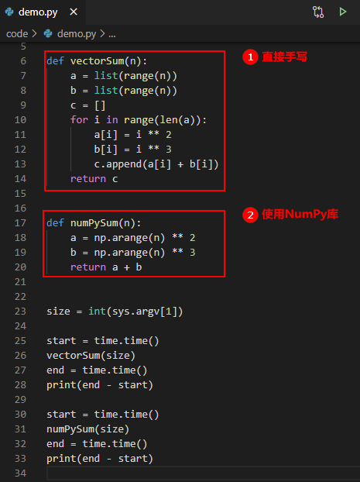
使用VSCode编写Python程序
例 有两个向量a和b，其中a保存的是(0 ~ n-1)的2次幂，b保存的是(0 ~ n)的3次幂；求a与b的向量积。
这里我们使用两种方式实现：
从执行结果可以看出，当n较大时，使用NumPy库时程序运行的性能远超过直接手写。这也说明，NumPy库底层做了很多的性能优化工作。

Slide 11

在VSCode中编写Jupyter Notebook
使用快捷键`ctrl + shift + p`打开命令输入框，搜索`jupyter notebook`找到`Python: Create New Blank Jupyter Notebook`并打开，然后便可在VSCode中编写Jupyter Notebook。
接下来，我们将通过编写Jupyter Notebook，来演示有关Matplotlib库针对sklearn数据集进行可视化的功能。

Slide 12
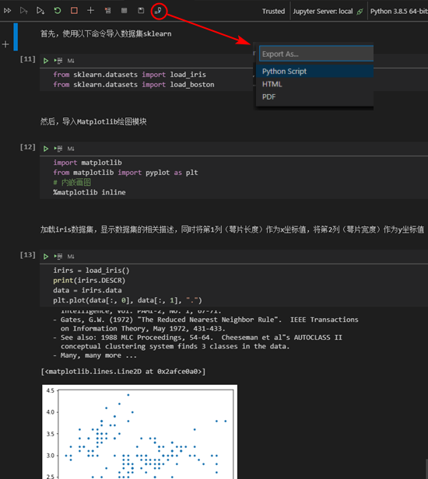

Slide 13
第二课
课程纲要
NumPy数据结构
NumPy数据类型
NumPy数组属性
NumPy创建数组
NumPy切片和索引
NumPy数组广播
Numpy数组操作

Slide 14
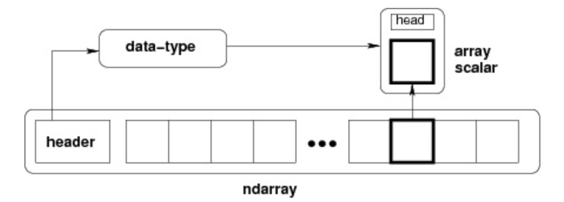
NumPy数据结构
基于前面已经安装好NumPy，接下来我们来看下NumPy的基本构造。
NumPy 提供了一个 N 维数组对象 ndarray (n dimension array)，它是一组同类型数据的集合，以 0 下标为开始进行集合中元素的索引。此外，NumPy使用了优化过的C API，因此运算速度非常快。
ndarray 对象是用于存放同类型元素的多维数组。ndarray 中的每个元素在内存中都有相同存储大小的区域。ndarray 内部结构如下：
具体标量数据
元数据

Slide 15
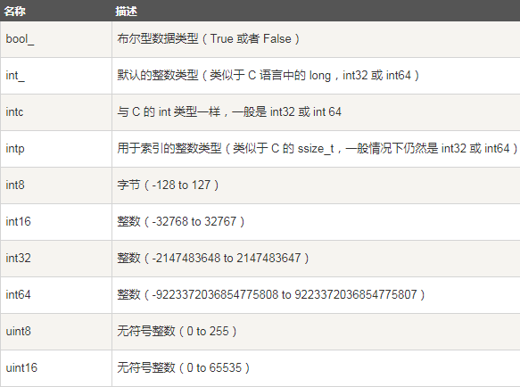
NumPy数据类型
numpy 支持的数据类型比 Python 内置的类型要丰富得多，基本能与 C 语言的数据类型相对应。下表列举了常用 NumPy 基本类型：

Slide 16
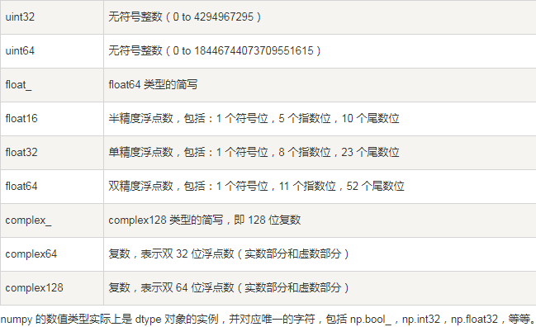

Slide 17
NumPy数据类型—数据类型对象（dtype）
数据类型对象是用来描述存储数组的内存区域如何使用，包含如下方面：
数组的形状（数组的维度信息）
元素的类型（整数，浮点数或者 Python 对象）
数组的存储空间大小
存储的字节顺序（通过对数据类型预先设定“<”或“>”来指定。“<”指明采用小端序，即数据高字节保存在内存的低地址。“>”指明采用大端序，即数据高字节保存在内存的高地址）
结构化类型下的字段名称
dtype 对象的构造函数为：
其中，object 为要转换为数据类型对象的数据；align 是否填充字段使其类似 C 的结构体；copy 是否复制 dtype 对象，如果为 false则是对内置数据类型对象的引用。

Slide 18
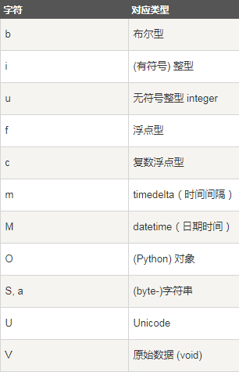
对于每个内置类型，它都有一个唯一定义它的字符代码，如下表所示：
通过函数`np.sctypeDict.keys()`可打印出NumPy所有支持的数据类型。下面通过（实例演示）来理解相关属性的作用与意义。

Slide 19
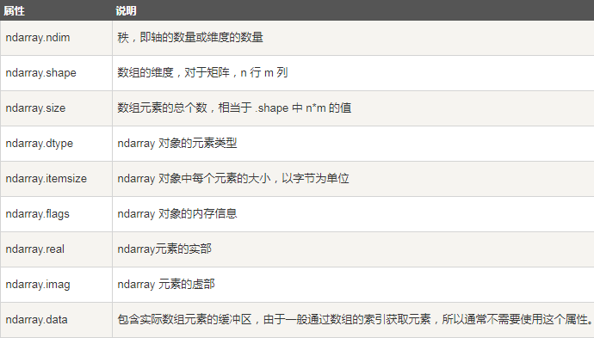
NumPy数组属性
NumPy 数组的维数称为秩（rank），秩就是轴的数量，即数组的维度，一维数组的秩为 1，二维数组的秩为 2，以此类推。在 NumPy中，每一个线性的数组称为是一个轴（axis），也就是维度（dimensions）。
NumPy 的数组属性也就是 ndarray 的对象属性，主要有：

Slide 20
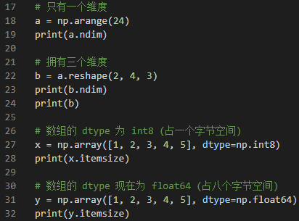
下面通过实例来学习各属性的使用。

Slide 21
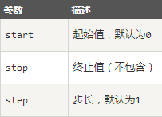

NumPy创建数组—arange函数
arange函数
通过数值范围（可设定步长）创建 ndarray 对象。
参数说明如下：
以步长为2用10~20创建ndarray：
类似的，linspace函数可用于创建成等差关系的一维ndarray；logspace函数可用于创建等比关系的一维ndarray。

Slide 22
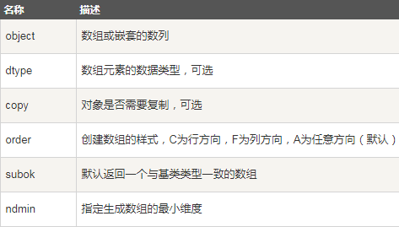
NumPy创建数组—array函数
array函数
参数说明如下：

Slide 23
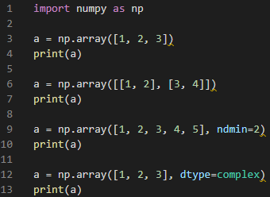

例：使用array函数分别创建一维、二维以及复数数组。

Slide 24
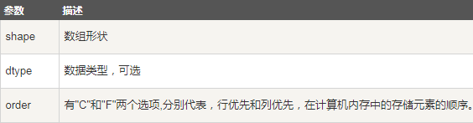


NumPy创建数组—empty函数
empty函数
用于创建一个指定形状（shape）、数据类型（dtype）且未初始化的数组。
参数说明如下：
下面代码创建一个3行2列的数组：
类似的还有zeros、ones函数。

Slide 25
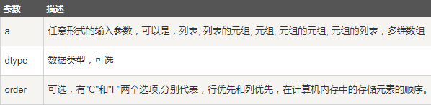

NumPy创建数组—asarray函数
asarray函数
类似 numpy.array，但比 numpy.array 少两个参数。
参数说明如下：
下面代码从一个元组创建一个float类型的数组：

Slide 26
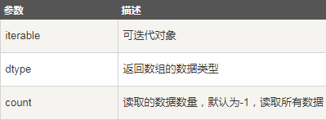

NumPy创建数组—fromiter函数
fromiter函数
从可迭代对象中建立 ndarray 对象，返回一维数组。
参数说明如下：
下面代码从一个可迭代对象创建一个float类型的数组：

Slide 27


NumPy切片和索引
ndarray 对象的内容可以通过索引或切片来访问和修改。与 Python 中 list 的切片操作一样，通过内置的 slice 函数，指定 start, stop 及 step 参数进行切割以提取子数组，然后从可迭代对象中建立 ndarray 对象，返回一维数组。
例：从索引2至索引7，间隔为2提取子数组
除了使用slice函数，也可以通过冒号分隔切片参数 start:stop:step 来进行切片操作。（如果只出现一个冒号，则冒号前的数字则表示start，冒号后的数字表示stop）
注：冒号切片的切割区间为左闭右开区间。

Slide 28


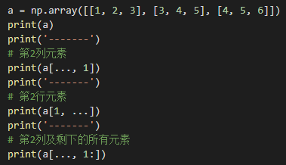

NumPy切片和索引—续
多维数组相对复杂一些，如：
此外，还可以使用省略号“…”来指明切片值（start、end）为轴（axis）的索引。如果在行位置使用省略号，它将返回包含列中元素的 ndarray，列位置相反。

Slide 29


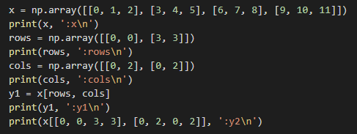
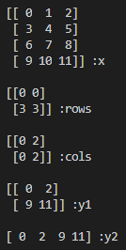
NumPy切片和索引—高级索引
除了切片索引外，数组可以由整数数组索引、布尔索引及花式索引。
整数数组索引
例1：获取数组中(0 ,0)，(1 ,1)和(2, 0)坐标处的元素
例2：获取 4X3 的数组中四个角的元素

Slide 30

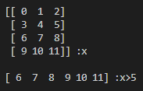


NumPy切片和索引—高级索引—续
布尔索引
例1：获取数组大于 5 的元素
例2：过滤数组中的NaN

Slide 31
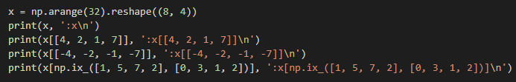
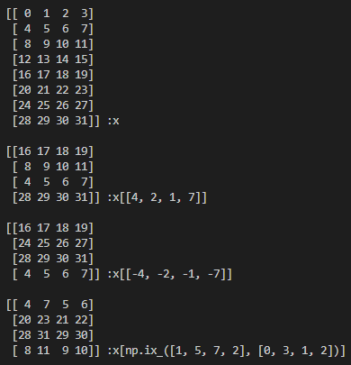
NumPy切片和索引—高级索引—续
花式索引
例：顺序、逆序索引数组以及多个索引数组
注：np.ix_函数的具体用法可执行help(np.ix_)进行查看。

Slide 32
NumPy数组广播
如果两个数组 a 和 b 形状相同，即满足 a.shape == b.shape，那么 a*b 的结果就是 a 与 b 数组对应位相乘。对于不同形状(shape)的数组进行数值计算时， NumPy会以广播（Broadcast）的方式进行处理。具体广播的规则如下:
所有输入数组都向其中形状最长的数组看齐，形状中不足的部分都通过在前面加 1 补齐。
输出数组的形状是输入数组形状的各个维度上的最大值。
当输入数组的某个维度和输出数组的对应维度的长度相同或者其长度为 1 时，能够进行计算，否则抛出错误。
当输入数组的某个维度的长度为 1 时，沿着此维度运算时都用此维度上的第一组值。

Slide 33
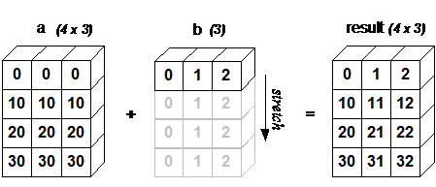
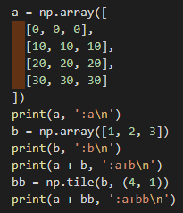
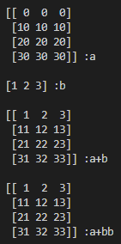
NumPy数组广播—实例
4x3 的二维数组（a）与长为 3 的一维数组（b）相加，等效于把数组 b 在二维上重复 4 次再运算。
注：tile() 函数作用是将原矩阵横向、纵向地复制。np.ones((2,3)) 等效于 np.tile(1., (2,3))；np.zeros((2,3)) 等效于 np.tile(0., (2,3))

Slide 34
NumPy数组操作
Numpy 中包含了一些函数用于处理数组，大概可分为以下几类：
修改数组形状
翻转数组
修改数组维度
连接数组
分割数组
数组元素的添加与删除

Slide 35
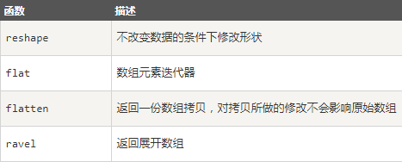
NumPy数组操作—修改数组形状
Numpy 数组形状的修改函数主要有reshape、flat、flatten、ravel，各自功能分别如下：

Slide 36
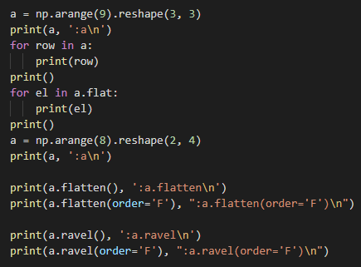
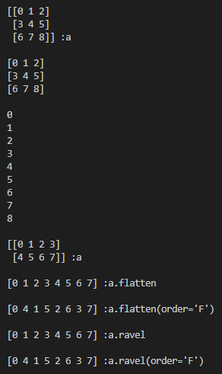
NumPy数组操作—修改数组形状-例

Slide 37
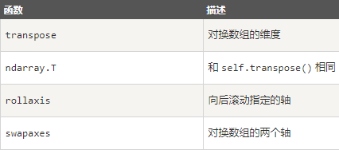
NumPy数组操作—翻转数组
Numpy 数组反转的函数主要有transpose、ndarray.T（同self.transpose() ）、rollaxis、swapaxes ，各自功能分别如下：

Slide 38
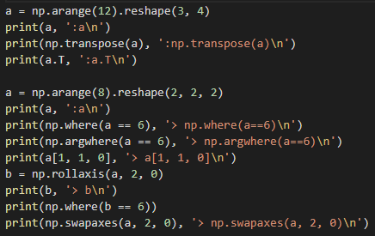
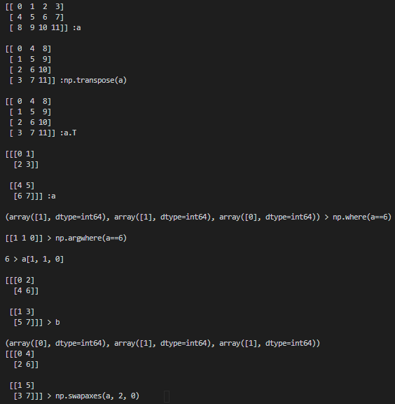
NumPy数组操作—翻转数组-例
注：这里NumPy的where函数用于返回满足条件的索引值。

Slide 39
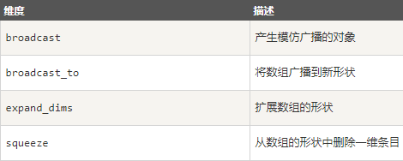
NumPy数组操作—修改数组维度
Numpy 修改数组维度的函数主要有broadcast、broadcast_to、expand_dims、squeeze，各自功能分别如下：

Slide 40
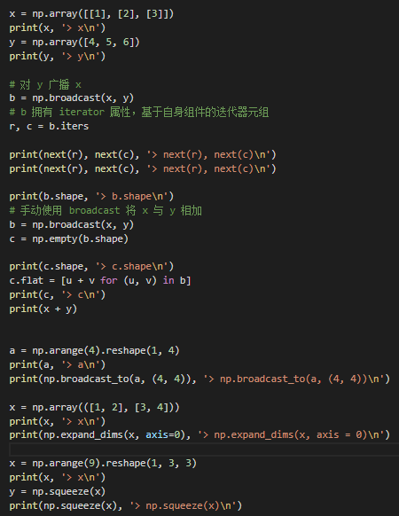
NumPy数组操作—修改数组维度-例

Slide 41
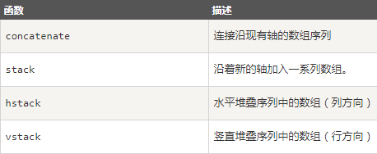
NumPy数组操作—连接数组
Numpy 连接数组的函数主要有concatenate、stack、hstack、vstack，各自功能分别如下：

Slide 42
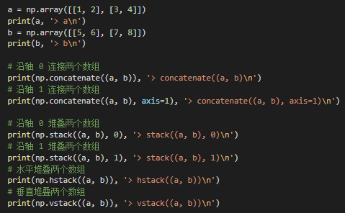
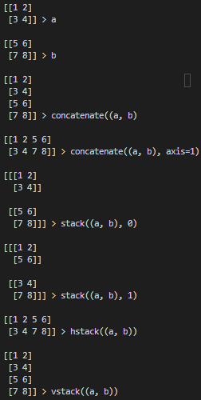
NumPy数组操作—连接数组-例

Slide 43
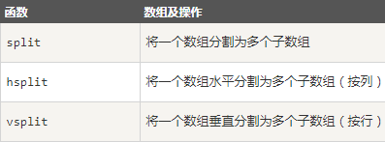
NumPy数组操作—分割数组
Numpy 分割数组的函数主要有split、hsplit、vsplit，各自功能分别如下：

Slide 44
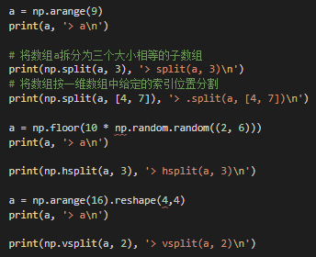
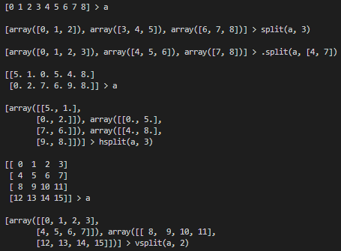
NumPy数组操作—分割数组-例

Slide 45
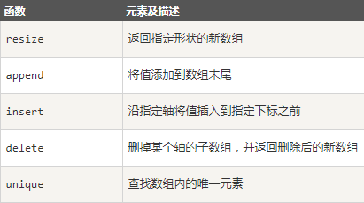
NumPy数组操作—数组的添加与删除
Numpy 数组添加与删除的函数主要有resize、append、insert、delete、unique，各自功能分别如下：

Slide 46
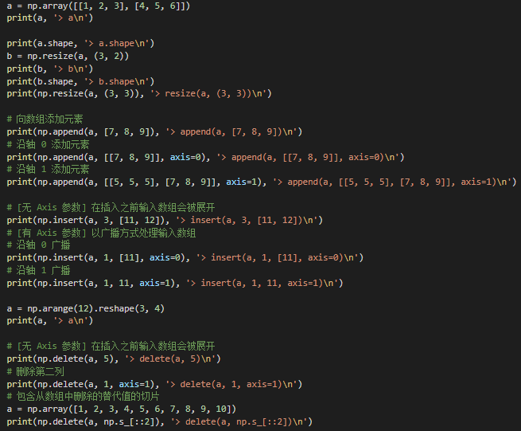
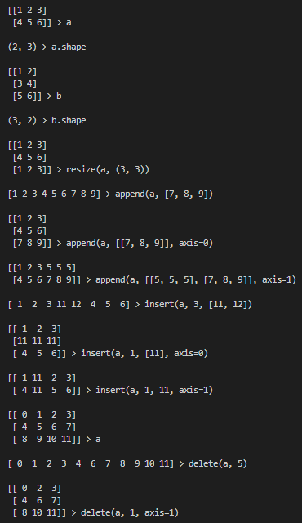
NumPy数组操作—数组的添加与删除-例

Slide 47
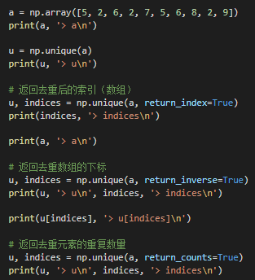
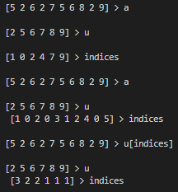
NumPy数组操作—数组的添加与删除—例—续

Slide 48
第三课
课程纲要
Pandas 基本介绍
Pandas 数据结构
Pandas 系列（Series）
Pandas 数据框（DataFrame）
Pandas 统计分析函数
Pandas I/O操作
Pandas 数据框串联与附加
Pandas 数据框分组与聚合
Pandas日期序列
Pandas 时间差
Pandas 缺失数据处理

Slide 49
Pandas基本介绍
Pandas 即Panel Data - 面板数据（一个计量经济学名词）。它是一款开源的BSD许可的Python库，为Python编程语言提供了高性能，易于使用的数据结构和数据分析工具。Pandas用于广泛的领域，包括金融，经济，统计，分析等学术和商业领域。
Pandas的主要特点如下：
快速高效的DataFrame对象，具有默认和自定义的索引。
将数据从不同文件格式加载到内存中的数据对象的工具。
丢失数据的数据对齐和综合处理。
重组和摆动日期集。
基于标签的切片，索引和大数据集的子集。
可以删除或插入来自数据结构的列。
按数据分组进行聚合和转换。
高性能合并和数据加入。
时间序列功能。

Slide 50
Pandas数据结构
Pandas库包括以下两种数据结构：
系列(Series)—一维数组
数据框(DataFrame)—二维数组
它们均建立在Numpy数组之上，意味着它们的性能较好。另外还有一种叫Panel的三维结构，因为使用场景很少，Pandas开发者会在下个版本将其移除，这里就不作介绍。

Slide 51
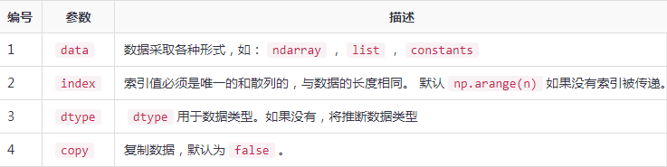
Pandas系列(Series)
系列(Series)是能够保存任何类型的数据(整数，字符串，浮点数，Python对象等)的一维标记数组，轴标签统称为索引。
Series的构造函数及函数参数描述如下：

Slide 52
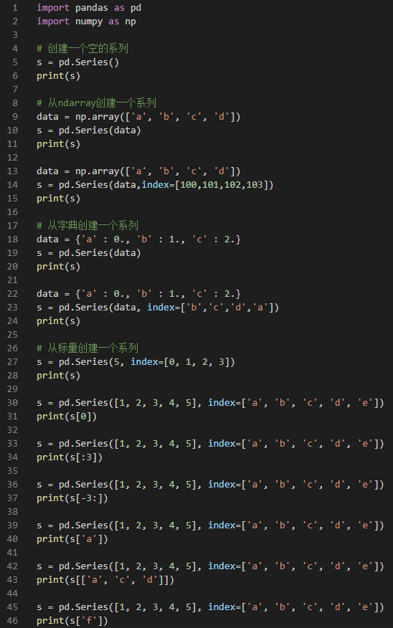



Pandas系列-例

Slide 53

Pandas系列—属性及方法
在了解系列创建过程之后，我们再来看有关系列对象的属性和方法。下表展示了系列对象的常用属性及方法：

Slide 54


Pandas系列—属性及方法-例

Slide 55

Pandas数据框(DataFrame)
数据框(DataFrame)是二维数据结构，即数据以行和列的表格方式排列，类似于Excel表格和关系数据库中的数据表。
数据框(DataFrame)的具有以下功能特点：
潜在的列是不同的类型
大小可变
标记轴(行和列)可以对行和列执行算术运算
DataFrame的构造函数及函数参数描述如下：

Slide 56


Pandas数据框-例

Slide 57


Pandas数据框-例

Slide 58


Pandas数据框-例
注：Pandas支持三种类型的多轴索引—loc()：基于标签；iloc()：基于整数；ix()：基于标签和整数。

Slide 59

Pandas数据框—属性及方法
同样，了解数据框创建方式后，继续来看数据框对象的属性及方法。常见的数据框属性与方法如下表所示：

Slide 60
Pandas统计分析函数
下表列出了Pandas数据对象常见的统计分析方法：
方法 | 说明
describe | 返回描述性统计信息
count | 返回非NaN数据项的数量
mad | 计算平均绝对偏差（类似于标准差）
median | 返回中位数
min | 返回最小值
max | 返回最大值
abs | 返回绝对值
prod | 返回数组元素的乘积
sum | 返回请求轴的值的总和
cumsum | 返回累计总和
cumprod | 返回累计乘积
mode | 返回众数（出现频率最高者）
std | 返回离散度的标准差，即方差的平方根
var | 返回方差
skew | 返回偏态系数，即数据分布的对称程度
kurt | 返回峰态系数，即数据分布的顶端尖峭或扁平程度
cov | 返回协方差
corr | 返回两个数值(系列)之间的线性关系，即相关性
rank | 按指定规则返回排名（规则有average、min、max、first）

Slide 61


Pandas统计分析函数-例

Slide 62


Pandas I/O操作
I/O主要指文件的读写。Pandas提供了read_csv()和read_table()两个方法来读取文本文件或电子表格的数据内容并转换为DataFrame对象。其中，read_csv()方法原型如为：
下面通过具体例子来解释各个参数代表的意义。

Slide 63
Pandas 数据框串联与附加
在关系数据库中，可以对多个数据表进行内连接、外连接等操作，Pandas数据框也提供了类似的功能。相关的方法如下：
方法原型 | 功能说明
concat(objs, axis=0, join='outer', join_axes=None, ignore_index=False) | 沿轴串联两个数据框
obj1.append(obj2) | concat的特例，沿axis=0轴
merge(left, right, how='inner', on=None, left_on=None, right_on=None, left_index=False, right_index=False, sort=True) | 对两个数据框进行合并操作（类似SQL join）
obj1.join(obj2) | merge的特例，在索引上进行连接

Slide 64


Pandas 数据框串联与附加-例

Slide 65
Pandas 数据框分组与聚合
在许多情况下，我们将数据分成多个集合，并在每个子集上应用一些函数来执行聚合、转换、过滤等操作。Pandas中用于实现这些功能的类是DataFrameGroupBy，我们可通过groupby方法针对某个数据框构造一个DataFrameGroupBy对象。

Slide 66



Pandas 数据框分组与聚合-例

Slide 67


Pandas 日期序列
日常生活中，处理含有时间序列的数据是必不可少的。Pandas提供了一套日期函数可以帮助我们划分日期区间、对时序数据分频重采样以及日期的算术运算等功能。
下面通过实例来了解日期序列函数的相关用法：

Slide 68


Pandas 时间差
时间差(Timedelta)是时间上的间隔，可用不同的单位来表示，如：日，小时，分钟，秒。它们可以是正值，也可以是负值。Pandas可以使用一个字符串或整数来创建Timedelta对象。下面通过实例演示时间差对象的创建以及时间的偏移、相加、相减操作。

Slide 69


Pandas 缺失数据处理
数据丢失(缺失)在现实生活中总是一个问题。机器学习和数据挖掘等领域由于数据缺失导致的数据质量差，在模型预测的准确性上面临着严重的问题。
下面通过代码模拟一个具有缺失值的数据框，然后看看Pandas提供了哪些方法来处理这些缺失值。

Slide 70


Pandas 缺失数据处理—缺失值检查
为了更容易地检测缺失值(以及跨越不同dtype的数组)，Pandas提供了isnull()和notnull()函数，它们也是Series和DataFrame对象的方法。
对于上面例子，使用isnull和notnull函数可以检查出数据框当中的空值和非空值。

Slide 71
Pandas 缺失数据处理-续
找到数据的缺失情况后，接下来要考虑的是用什么方式处理这些缺失使其对分析结果影响最小。一般处理的方式有：直接删除法、标量填充法、相邻前后行填充法、通用替换法等。

Slide 72



Pandas 缺失数据处理-例
下面用实例来解说这些处理方式。

Slide 73
第四课
课程介绍
本节课开始我们将基于统计学和线性代数的理论，根据实际使用NumPy和Pandas等Python库进行探索性数据分析，包括描述性统计运算、线性代数运算、寻找特征值和特征向量、随机数生成、掩码式数组。

Slide 74
第四课
课程纲要
利用NumPy处理简单的描述性统计运算
利用NumPy进行线性代数运算
利用NumPy寻找特征值和特征向量
NumPy随机数
创建NumPy掩码式数组（Masked arrays）

Slide 75
用NumPy进行简单的描述性统计计算
案例 1 对美国夏威夷大气二氧化碳值的进行描述性统计，计算二氧化碳的平均值、中位数、最大最小值以及标准差。
这里使用到的数据集来自美国夏威夷莫纳罗亚天文台观测到的大气二氧化碳数据。numpy和scipy库都提供了相应的函数或方法实现。（具体代码实现在下一页）

Slide 76


用NumPy进行简单的描述性统计计算—案例

Slide 77

利用NumPy进行线性代数运算
NumPy 提供了线性代数函数库 linalg，该库包含了线性代数所需的所有功能。

Slide 78

利用NumPy进行线性代数运算—矩阵求逆实例
下面通过实例来演示这些函数的使用。

Slide 79

利用NumPy进行线性代数运算—矩阵求逆实例

Slide 80

利用NumPy进行线性代数运算—解线性方程组实例
这里介绍一下solve()子例程求解类似Ax = b这种形式的线性方程组，其中A是一个矩阵，b是一维或者二维数组，而x是未知量。随后我们使用dot()函数来验算求解结果。

Slide 81

利用NumPy进行线性代数运算—解线性方程组实例

Slide 82

用NumPy计算特征值和特征向量
特征值是方程式`Ax = ax`的标量解（scalar solutions），其中A是一个二维矩阵，而x是一维向量。特征向量实际上就是表示特征值的向量。我们可以用子程序包numpy.linalg的eigvals()和eig()两个函数来获得矩阵的特征值和特征向量，同时通过dot()函数来验算结果。

Slide 83

用NumPy计算特征值和特征向量

Slide 84
NumPy随机数
随机数常用于蒙特卡罗法、随机积分等方面。实际生活中，要进行高精度的模拟实验时常也需要制造一系列的伪随机数。对于NumPy，与随机数有关的函数都在random子程序包中，其核心的随机数发生器是基于梅森旋转算法。
与R类似，我们通过一个分布函数就可得到我们想要的连续分布或离散分布的随机数。离散分布包括几何分布、超几何分布和二项式分布。连续分布包括正态分布和对数正态分布。

Slide 85
NumPy随机数—用二项式分布进行博弈示例
案例 1 一次抛9枚硬币，如果人头朝上的硬币少于5枚将得一分，否则扣一分。现假设我们手上有1000分作为初始备资。使用random模块提供的binomial()函数进行10000次模拟。

Slide 86


NumPy随机数—用二项式分布进行博弈示例

Slide 87
NumPy随机数—正态分布采样示例
连续分布是通过概率密度函数（PDF）进行建模的。在特定区间发生某事件的可能性可以通过概率密度函数的积分运算求出。NumPy的random模块提供了许多表示连续分布的函数，如beta、chisquare、exponential、f、gamma、gumbel、laplace、lognormal、logistic、multivariate_normal、noncentral_chisquare、noncentral_f、normal等。
下面通过normal()函数演示正态分布随机产生的数值的钟形曲线和条形图。

Slide 88


NumPy随机数—正态分布采样示例

Slide 89
NumPy随机数—用SciPy进行正态检验
正态分布被广泛用于科学和统计学领域，按照中心极限定理，随着独立观测的随机样本数量的增加，它们会趋向呈正态分布。
本节将用到scipy.stats程序包和夏皮罗-威尔克检验法进行正态检验，样本是取自Google网站的流感趋势数据。因为数据集中存在缺失值，因此需预先进行清洗。

Slide 90


NumPy随机数—用SciPy进行正态检验

Slide 91
NumPy随机数—用SciPy进行正态检验
此外，SciPy的normaltest()函数还实现了D’Agostino检验和Pearson检验功能。该函数返回的元组和shapiro()函数一样，也包括一个统计量和p值。这里的p值是双边卡方概率（two-sided Chi-squared probability）。
卡方分布是另一种著名的分布，这种检验本身基于偏度和峰度检验的z分数。偏度系数用来表示分布的对称程度。因为正态分布是对称的，所以偏度系数为零。峰度系数描述的是分布的形状（尖峰、肥尾）。这种正态分布的峰度系数为3，超额峰度的系数为0。

Slide 92

NumPy随机数—创建掩码式NumPy数组
当原始数据集凌乱且含有空白项或者无法处理的字符时，使用掩码数组可以方便的处理缺失值或者被污染的值。Numpy.ma子程序包提供的掩码式数组隶属于ndarray，带有一个掩码。

Slide 93


NumPy随机数—创建掩码式NumPy数组
所谓掩码，就是掩盖的意思。上述代码中，掩藏了数组的前3个元素，形成了一个新的掩码数组，其中被掩藏的前3位用短横杠表示。对原始数组和对应的掩码数组同时求最小值时，发现只有未被掩藏的元素参与了计算。
掩码数组赋予了我们重新选择元素的权利，而不用改变矩阵的维度。在可视化领域，最典型的应用就是绘制三角热图，代码如下：
注：ndarray对象的reshape方法参数若有负值，那么reshape函数会根据另一个参数的维度计算该数组另外一个shape属性值。

Slide 94

NumPy随机数—创建掩码式NumPy数组
在numpy.ma子模块中，还提供了多种创建掩码数组的方式，用法如下：

Slide 95
NumPy随机数—忽略负值和极值
当希望忽略负值，例如对数组的值取对数时，掩码式数组将会非常有用；此外，剔除异常值时，我们也会用到掩码式数组。这项工作是以极值的上下限为基础的。
Numpy.ma子程序包中的函数可以屏蔽数组中被视为无效的元素，例如无法应用log()和sqrt()函数的负值元素。被屏蔽的值类似于关系数据库和程序设计中的NULL值，对被屏蔽的值进行运算时，给它的都是一个屏蔽后的值。
下面我们以来源于美国职业棒球大联盟（MLB）选手的薪金数据为例。

Slide 96

NumPy随机数—忽略负值和极值

Slide 97


NumPy随机数—忽略负值和极值

Slide 98
THANK YOU
ALLPPT.com _ Free PowerPoint Templates, Diagrams and Charts

